Slide 1
Розвивальні та психотерапевтичні можливості піскотерапії
Досвід роботи вихователя Нижчелуб’янського сільського комунального дитячого садка «Барвінок» Власенко Наталії Мефодіївни

Slide 2

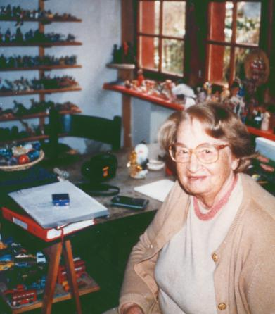
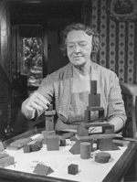
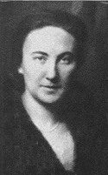
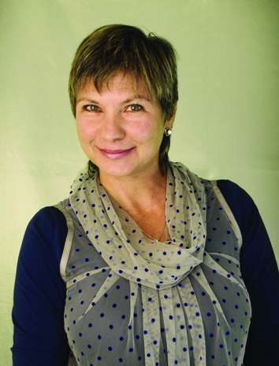
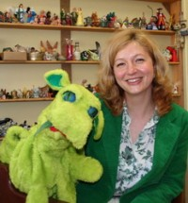
Дослідникиники методу
Карл Густав Юнг
Дора Кальф
Маргарет Ловенфельд
Шарлотта Бюлер
Грабенко Т.М
Сакович Н.А

Slide 3
Переваги методу
Сприяє процесу індивідуалізації
Визволяє внутрішні почуття, сприйняття, творчий потенціал і активізує спогади
Забезпечує багатогранний досвід завдяки використанню багатьох символічних значень, фігур
Створює міст між безсвідомим і свідомим, внутрішнім і зовнішнім, духовним і фізичним, вербальним і невербальним
Забезпечує безпосередню гру, де немає «правильного і неправильного»
Безпосередня мова для дітей
Дає можливість спробувати себе у ролі «творця» свого життя

Slide 4
я - концепція
Стати більш відповідальною у своїх діях і вчинках
В більшій мірі покладатися у своїх діях і вчинках
Оволодіти відчуттям контролю
Розвивати сензетивність до процесу подолання перешкод
Розвивати самооцінку і повірити в свої сили

Slide 5
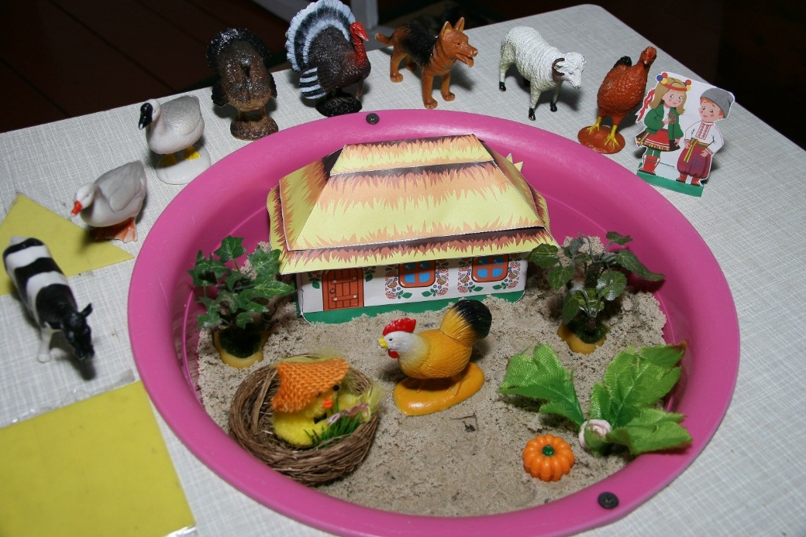
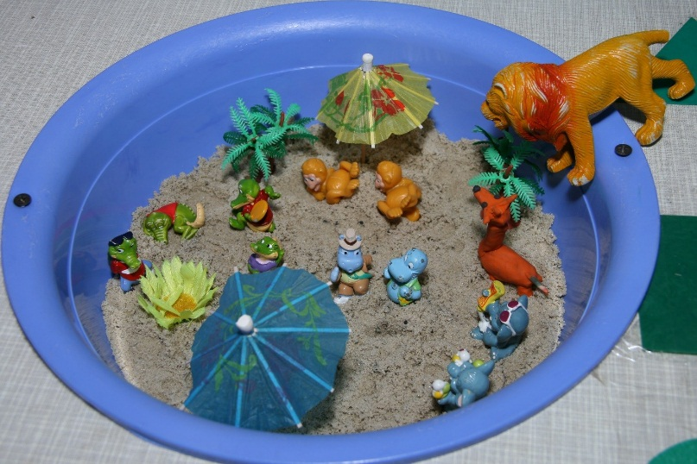
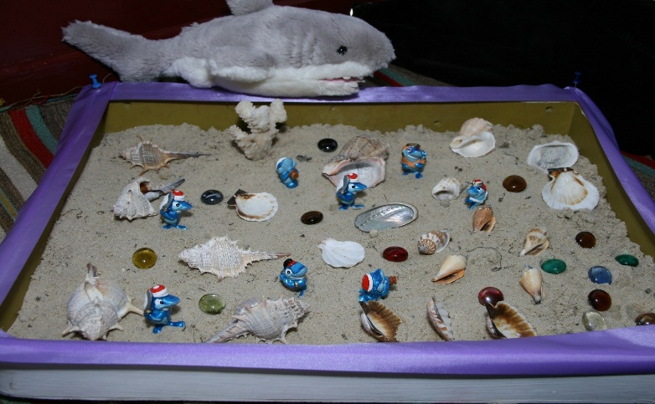
Мої перші кроки
Педагогічна література
Добір обладнання
Підбір іграшок
Розробка конспектів

Slide 6
Мета використання методу
Діагностування
Первинна педагогічна дія
Коротка терапевтична дія
Довготривала терапевтична дія

Slide 7
Принципи за Зінкевич-Євстигнеєвою Г.Д.
«Комфортного середовища»
«Безумовного ухвалення»
«Доступності інформації»
«Конкретизації»
«Об”єктивності»
«Орієнтації та потенцій ресурсу дитини»
Notes:
А

Slide 8
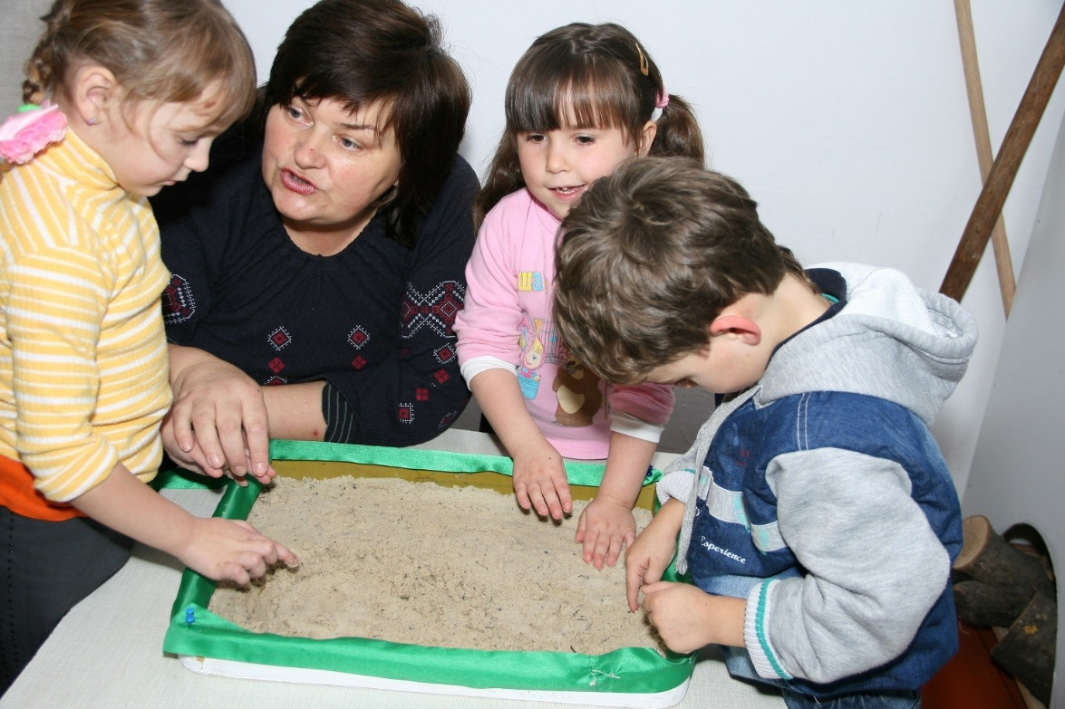
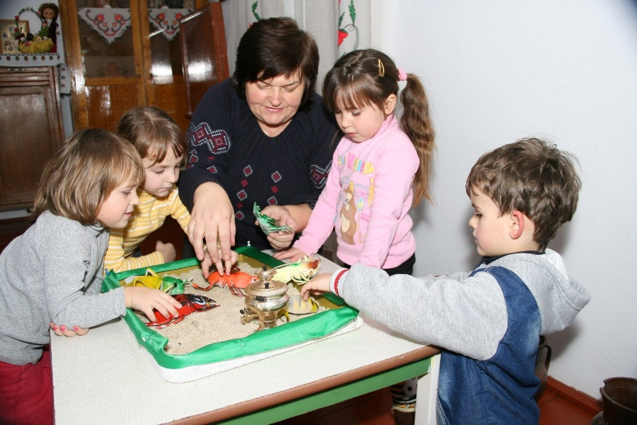
Стадії роботи з піском
Хаос
Боротьба
Гармонія

Slide 9
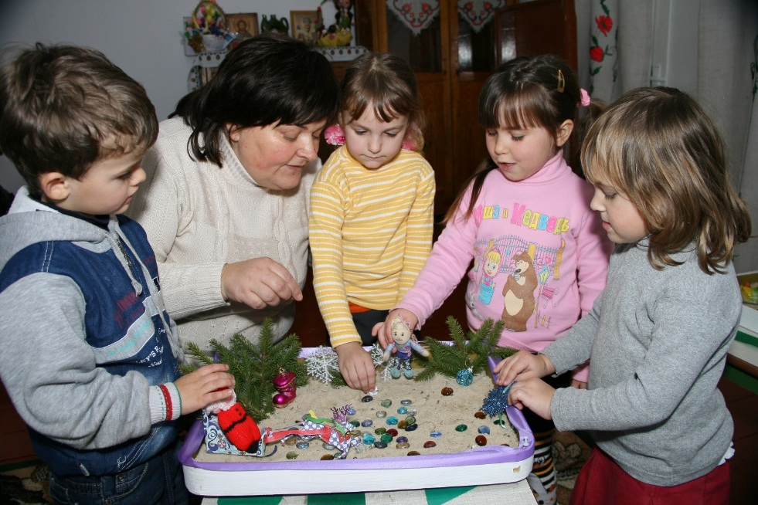
Схема моделювання ігор на піску
Введення в ігрове середовище
Ознайомлення з грою та її героями
Моделювання конфлікту
Вибір допомоги

Slide 10
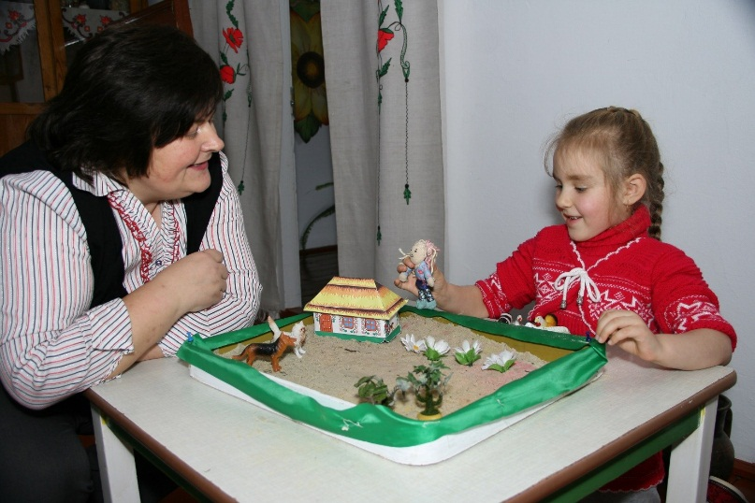
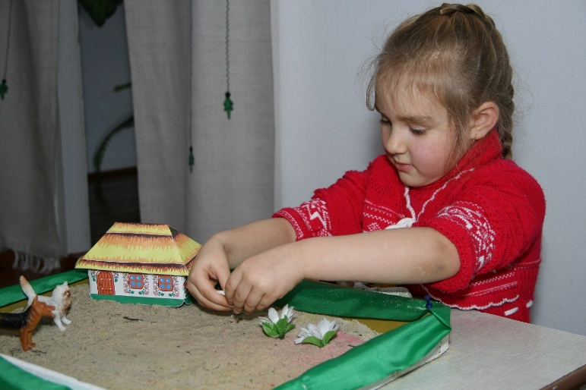
Умови організації роботи з дітьми в пісочниці
Згода та бажання дитини
Творчий підхід педагога до проведення занять
Відсутність у дитини алергії та захворювання шкіри

Slide 11
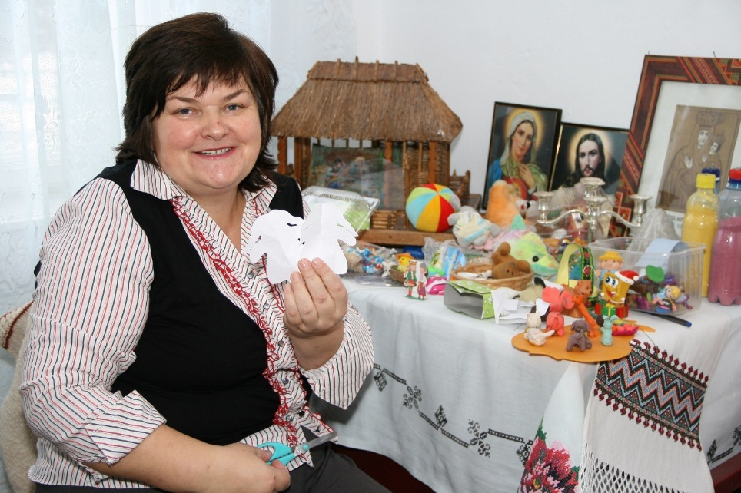
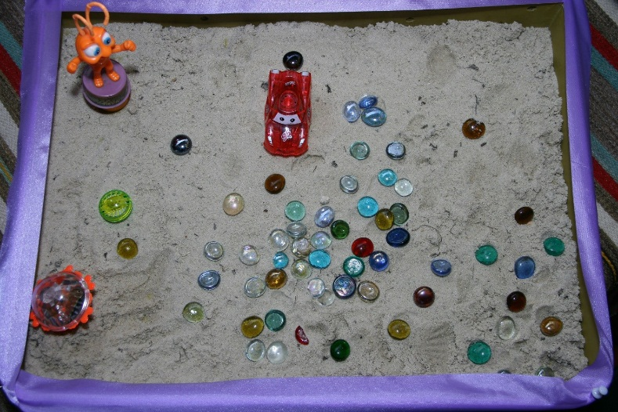
Обладнання для ігор з піском
Дерев’яний ящик або пласмасова таця розміром 50-70-8см. Дно та борти ящика або таці повинні бути блакитного або синього кольору.
Чистий, просіяний пісок не повинен бути крупним або дуже дрібним.
Колекція мініатюрних фігурок заввишки не більше 8 см.

Slide 12
